Slide 1
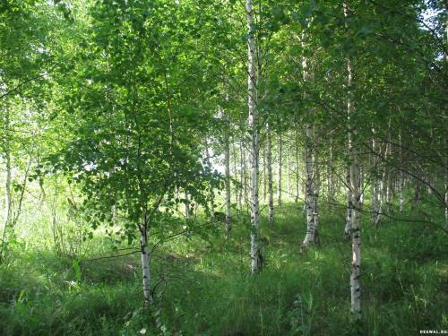
Лісові ресурси
Спеціалізована школа I-III ступенів з поглибленим вивченням української мови та літератури міста Києва
Географія
Виконала
учениця 10-А класу
Данільченко Віталія
Перевірила Лавренчук Т.С
2012

Slide 2
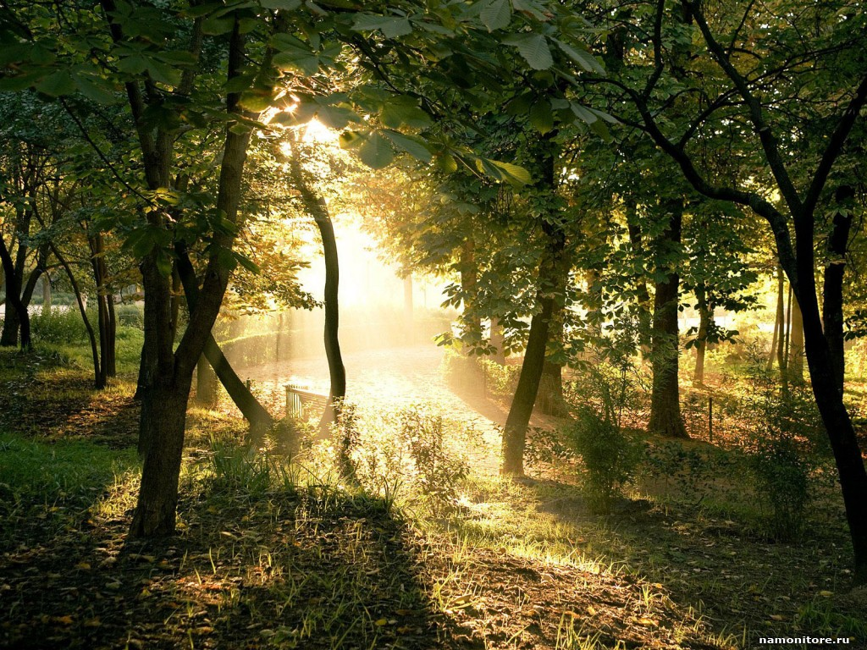
Лісові ресурси — деревні, технічні, лікарські та інші продукти лісу, що використовуються для задоволення потреб населення і виробництва та відтворюються у процесі формування лісових природних комплексів.

Slide 3

Природний комплекс — це система окремих природних об'єктів у їх екологічних взаємозв'язках. Природними комплексами є природа в цілому (навколишнє природне середовище), урочища, ландшафти тощо.

Slide 4
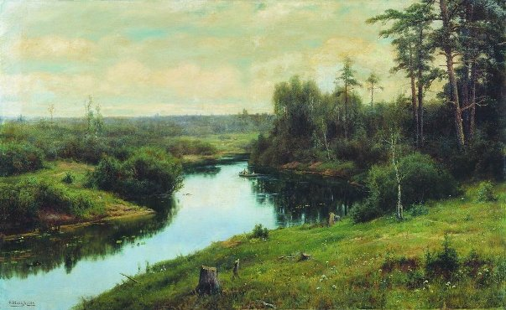
До лісових ресурсів також належать корисні властивості лісів (здатність лісів зменшувати негативні наслідки природних явищ, захищати ґрунти від ерозії, запобігати забрудненню навколишнього природного середовища та очищати його, сприяти регулюванню стоку води, оздоровленню населення та його естетичному вихованню тощо), що використовуються для задоволення суспільних потреб.

Slide 5
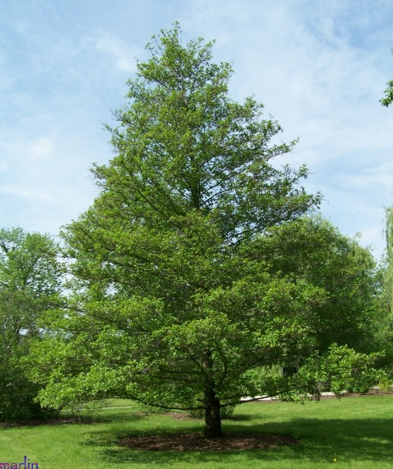
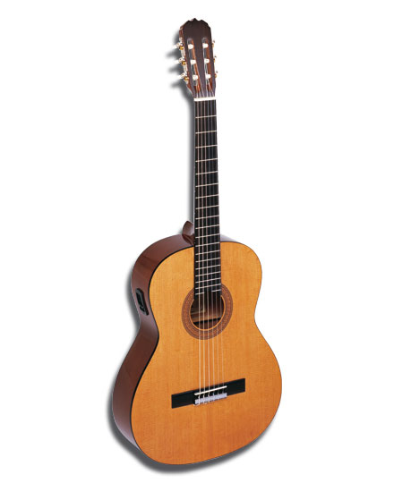
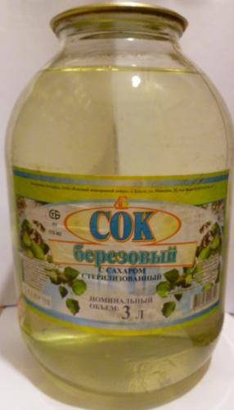
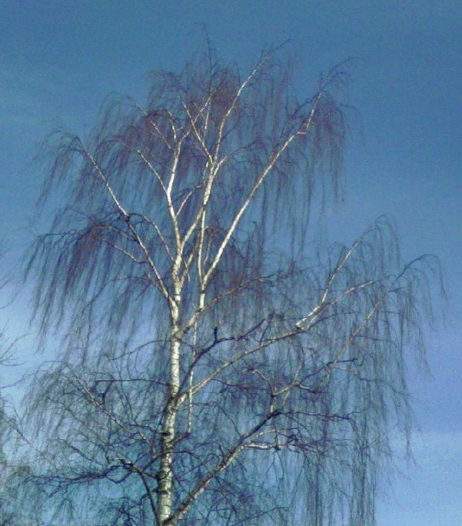
Лісові ресурси посідають серед рослин перше місце за обсягами використання. Адже продуктивність лісів є значно вищою, ніж інших рослинних угрупувань, а деревина, хвоя і сік дерев є основою для виробництва сотен і тисяч найменувань продукції.
Вільха
Гітара
Березовий сік
Береза

Slide 6
Ліси на земній кулі зосереджені у двох поясах – північному та південному .
Представлений хвойними і мішаними лісами Євразії та Північної Америки
Охоплює ліси екваторіального та тропічного поясів

Slide 7
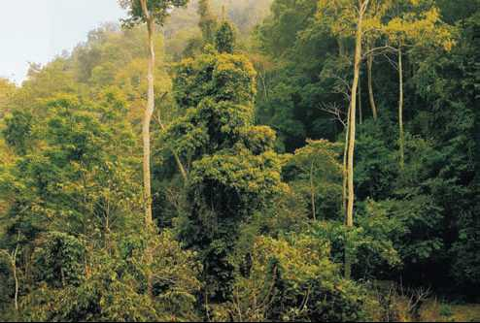
Вологі екваторіальні ліси (вічнозелені ліси) мають найвищу продуктивність, але їхня розробка ускладнюється тим, що дерева одного виду трапляються тут дуже рідко, та жарким і вологим кліматом. Найбільше запасів деревини в цьому поясі мають Бразилія, Індонезія, Венесуела, Конго.

Slide 8
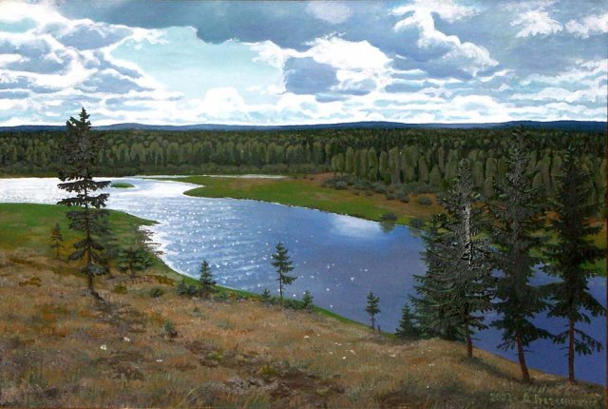
Ліси помірного поясу, особливо тайга, мають однорідний видовий склад, а переважання в них цінних хвойних порід вважається найкращою сировиною для целюлозно-паперової та лісохімічної промисловості. Найбільші запаси деревини помірного поясу сконцентровані в Росії, США, Канаді, Скандинавських країнах і на півночі Китаю. У більшості країн Європи і Північної Америки, завдяки величезній праці лісівників, розширюються як площі заліснених територій, так і запаси деревини.

Slide 9
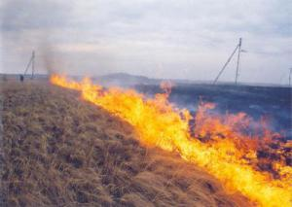
У країнах, що розвиваються, лісові ресурси використовують нераціонально. Більше половини деревини тут спалюють для побутових потреб і підвищення родючості ґрунту. Швидко скорочується площа вологих екваторіальних лісів, збіднюється їхній видовий склад.

Slide 10
Загальна площа лісового фонду України складає близько 10 млн. гектарів, в т.ч. покрита лісом – 8,6 млн. га. Лісистість республіки досягла лише 14,3%,що значно менше, ніж лісистість більшості розвинених країн світу (Угорщина – 18%,Франція – 27,8% ,Румунія – 28,1%,Польща - 28,7%,Німетчина – 29%,США – 32,7%,Болгарія – 34,4%).Запаси деревини в Україні складають 1,3млрд м3 (1994р.)

Slide 11
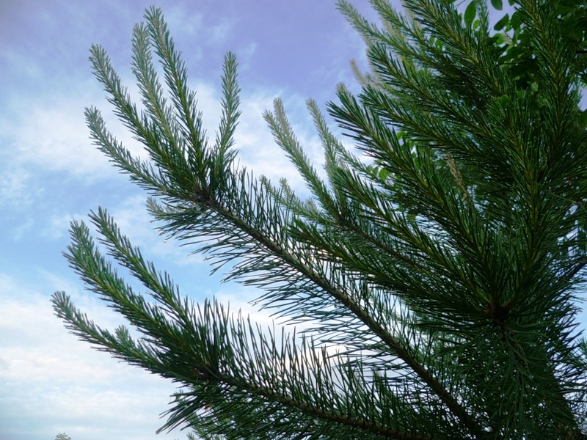
На території України переважають цінні хвойні (сосна, ялина, піхта) і твердолистяні породи, серед яких особливо цінною деревиною є дуб, бук, явір, ясень. Часто зустрічаються клен, черешня, груша, які дають цінну сировину для меблевої промисловості.

Slide 12
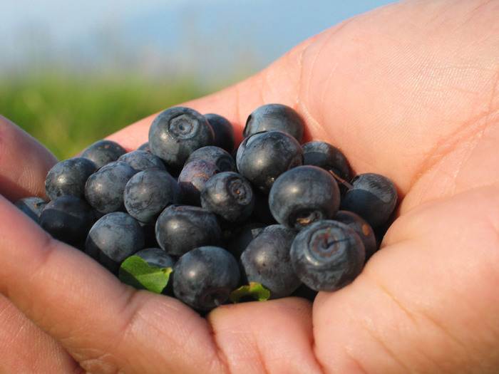
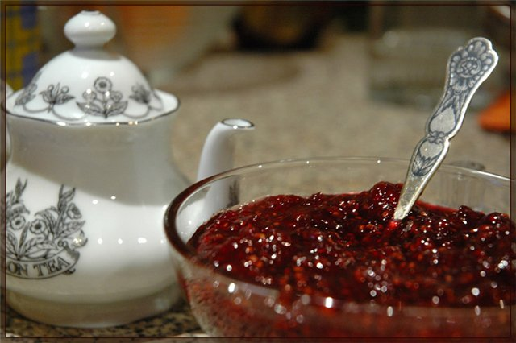
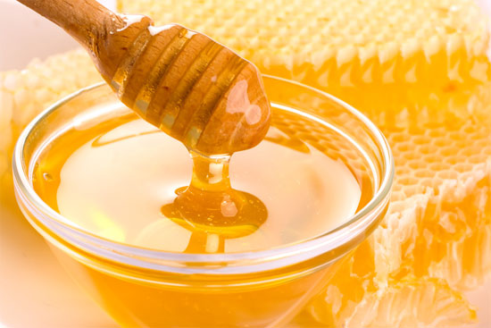
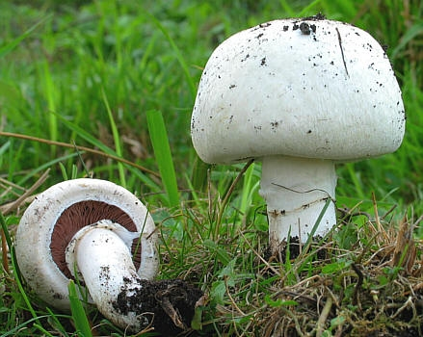
Кожного року в лісах України заготовляють значну кількість грибів, диких плодів (лісовий горіх, шипшина) і ягід (чорниця, земляника, малина), лікарських рослин, березового соку, меду та ін.

Slide 13
Список використаної літератури
Підручник з географії для 10 класу В.Ю.Пестушка, Г.Ш. Уварова
http://uk.wikipedia.org/wiki/%D0%9F%D1%80%D0%B8%D1%80%D0%BE%D0%B4%D0%BD%D0%B8%D0%B9_%D0%BA%D0%BE%D0%BC%D0%BF%D0%BB%D0%B5%D0%BA%D1%81
http://uk.wikipedia.org/wiki/%D0%9B%D1%96%D1%81%D0%BE%D0%B2%D1%96_%D1%80%D0%B5%D1%81%D1%83%D1%80%D1%81%D0%B8
http://www.br.com.ua/referats/Ecologiya/305.htm

